Slide 1
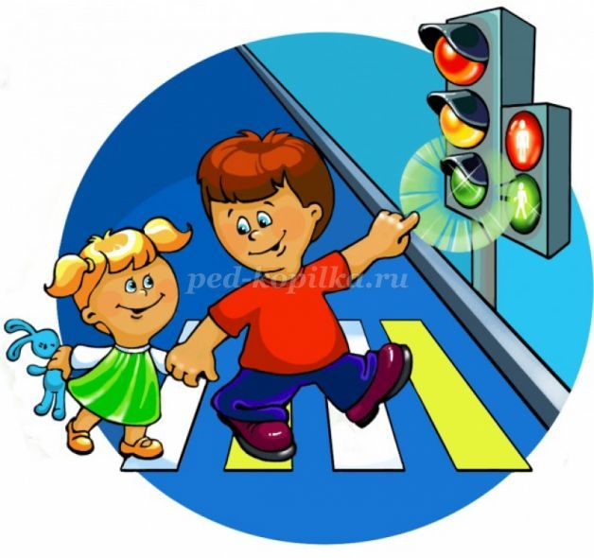
ГОСУДРСТВЕННОЕ БЮДЖЕТНОЕ ОБРАЗОВАТЕЛЬНОЕ УЧРЕЖДЕНИЕ ДОШКОЛЬНОГО ОБРАЗОВАНИЯ «Детский сад№3 «Мечта» г. Гудермес
Тема проекта:
«Безопасная дорога»
Автор проекта
- воспитатель Мутушева Э.М.

Slide 2
ТИП ПРОЕКТА:
Тип проекта: информационный, практико-ориентированный, комплексный, групповой, краткосрочный.
информационно - познавательный

Slide 3
Сроки реализации проекта:
2018-2019 учебный год

Slide 4
Участники проекта:
Воспитанники старшей группы «Весельчак»
Воспитатели и узкие специалисты
Родители воспитанников

Slide 5
Актуальность проекта:
Республике, как и во всем мире, увеличивается число дорожно-транспортных происшествий. По статистике каждой десятой жертвой ДТП является ребенок. Часто это связано с несоблюдением правил дорожного движения, их незнанием.

Slide 6
Гипотеза проекта:
Нужно как можно раньше пробудить, развить стремление детей к получению практических навыков пешеходного безопасного движения. Взрослым необходимо повысить познавательный интерес детей к социальной действительности. Интерес будет высоким, если ребёнок будет активным участником педагогического процесса, если у него будет возможность лично исследовать, проявлять самостоятельность под умелым руководством взрослого, который будет направлять ребёнка, а не подменять его.

Slide 7
ЦЕЛЬ ПРОЕКТА:
Формирование у детей дошкольного возраста устойчивых навыков безопасного поведения на дорогах.

Slide 8
ЗАДАЧИ ПРОЕКТА:
Образовательные: - углублять представления детей о Правилах дорожного движения, полученные ранее;
- закрепить знания о назначении светофора и его сигналах; Развивающие: - развивать у детей чувство ответственности при соблюдении ПДД; - развивать умение ориентироваться в дорожно - транспортной обстановке и прогнозировать дорожную ситуацию; - развивать память, речь, логическое мышление, внимание. Воспитательные: - воспитывать нравственные качества личности, необходимые для усвоения и выполнения правил дорожного движения: внимательность, наблюдательность, дисциплинированность; - воспитывать навыки культурного поведения на улице и в общественном транспорте.

Slide 9
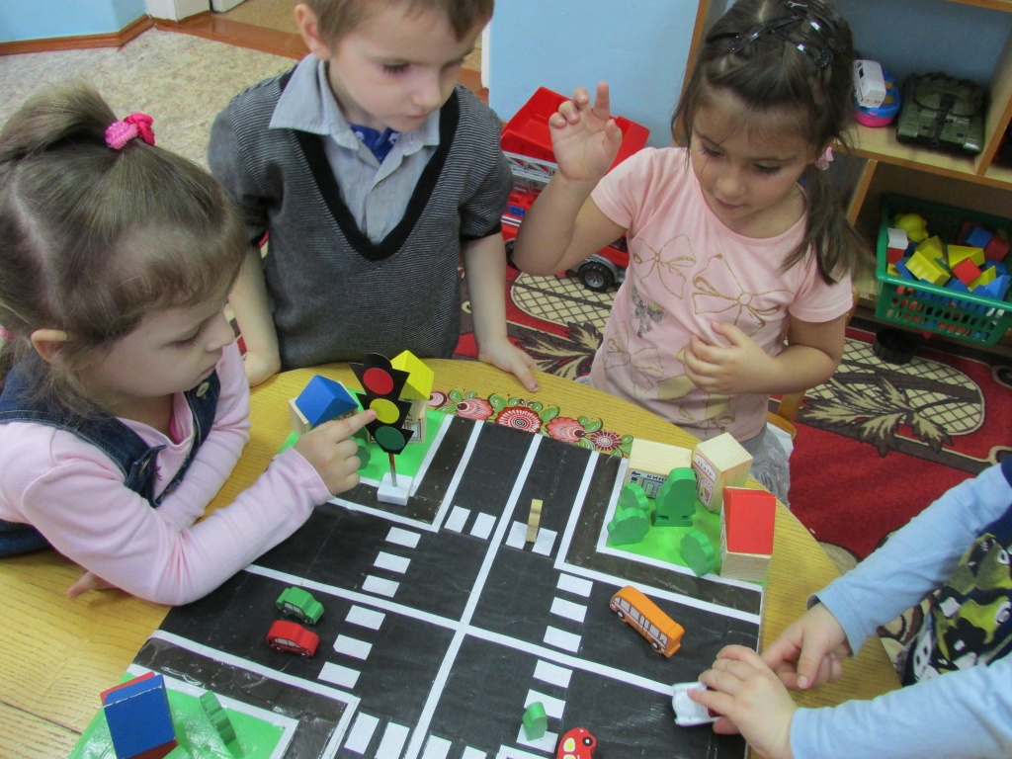
Новизна проекта :
Использование системы новых игровых технологий по ПДД.

Slide 10
Ожидаемые резултаты:
Осознанное отношение к выполнению правил дорожного движения; проявление дисциплинированности, выдержки, самостоятельности, осторожности в соблюдении правил поведения на улице, при переходе дороги; выполнение правил культурного поведения на улице и в транспорте; умение детей предвидеть возможную опасность, правильно реагировать на нее и выполнять действия в зависимости от ситуации.

Slide 11
Методы и приемы:
Чтение художественной литературы
Создание предметно- развивиющей среды
Организованная образовательная деятельность
Использование аудио- и видеоматериалов по проблеме ПДД
Целевые прогулки и экскурсии по улицам города
Игровая деятельность: дидактические, сюжетно-ролевые, подвижные игры
Проведение викторины по теме проекта
Разбор ситуаций, применение полученных теоретических знаний на практике
Тематические погружения по теме проекта
Работа с педагогами
Работа с родителями

Slide 12
Этапы проекта :
сентябрь 2018г – май 2019г.
-1 этап - подготовительный (сентябрь –октябрь)
-2 этап – основной (ноябрь –март)
-3 этап – заключительный (апрель-май)

Slide 13
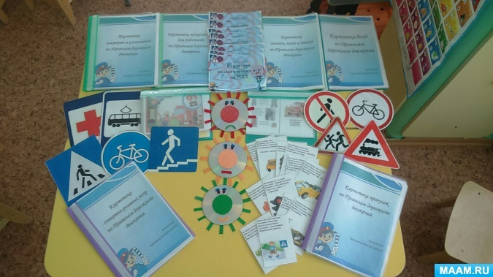
Уголок по ПДД

Slide 14
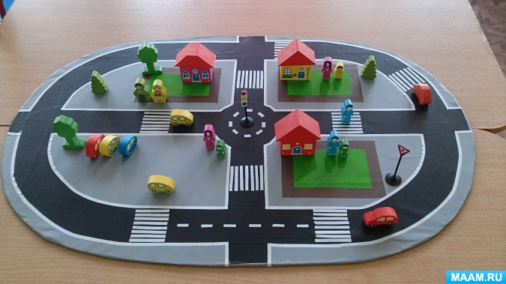

Slide 15
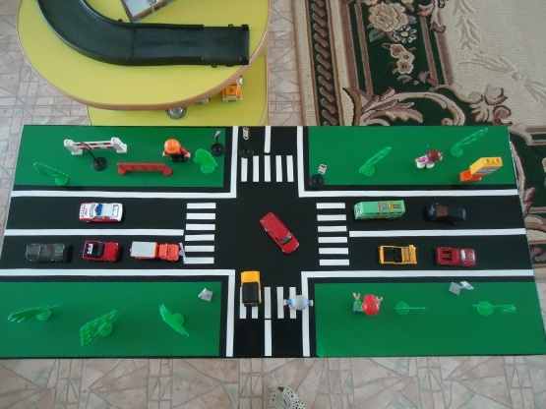

Slide 16
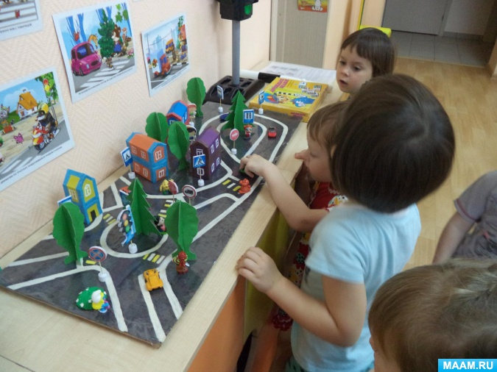

Slide 17
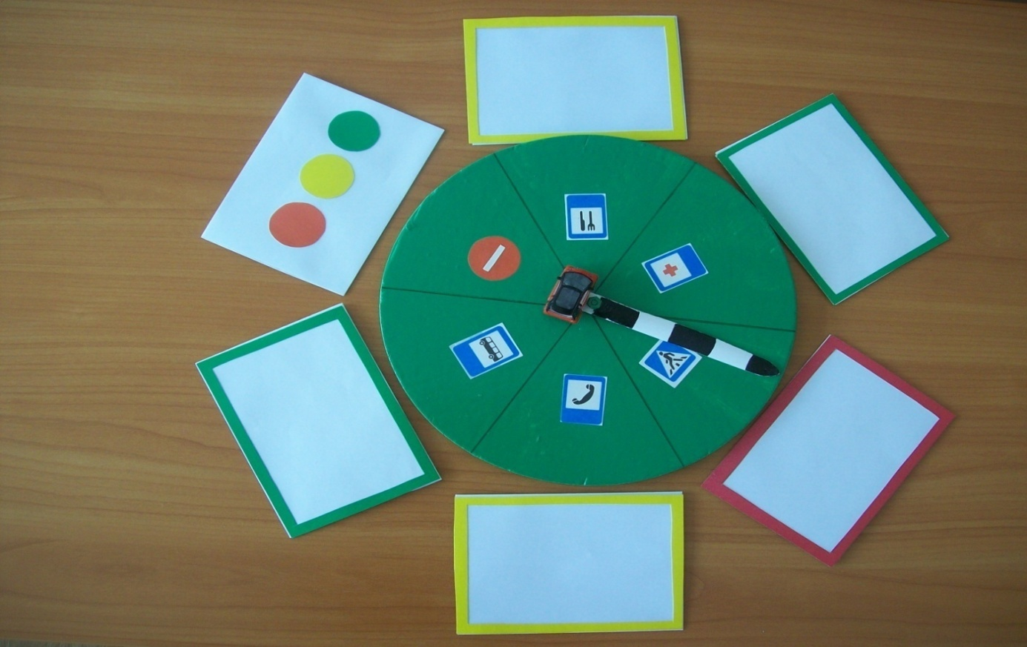
Игра «Умная стрелка»

Slide 18
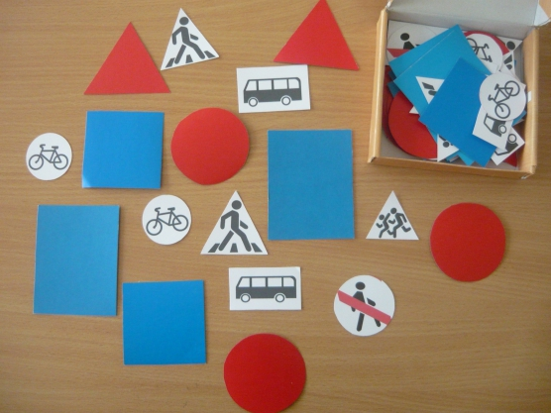
Игра «Дорожные знаки»

Slide 19
Открытое занятие встаршей группе «Весельчак» на тему «Изучаем правила по ПДД»

Slide 20
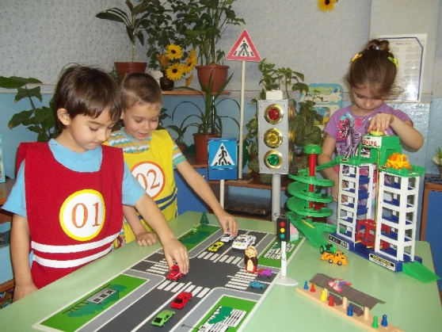
Игра Дорожные знаки и автомобили»

Slide 21
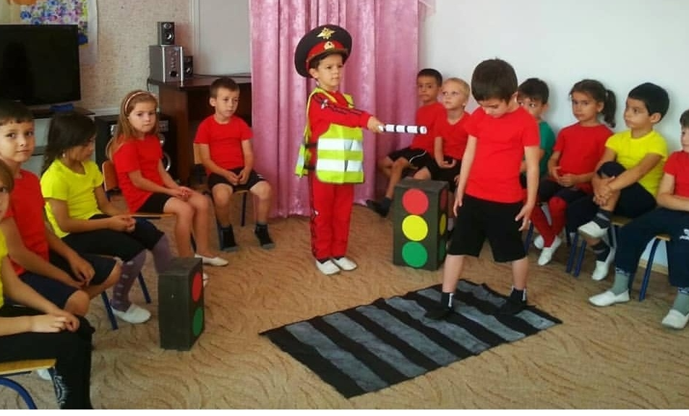
Игра «Светофор»

Slide 22
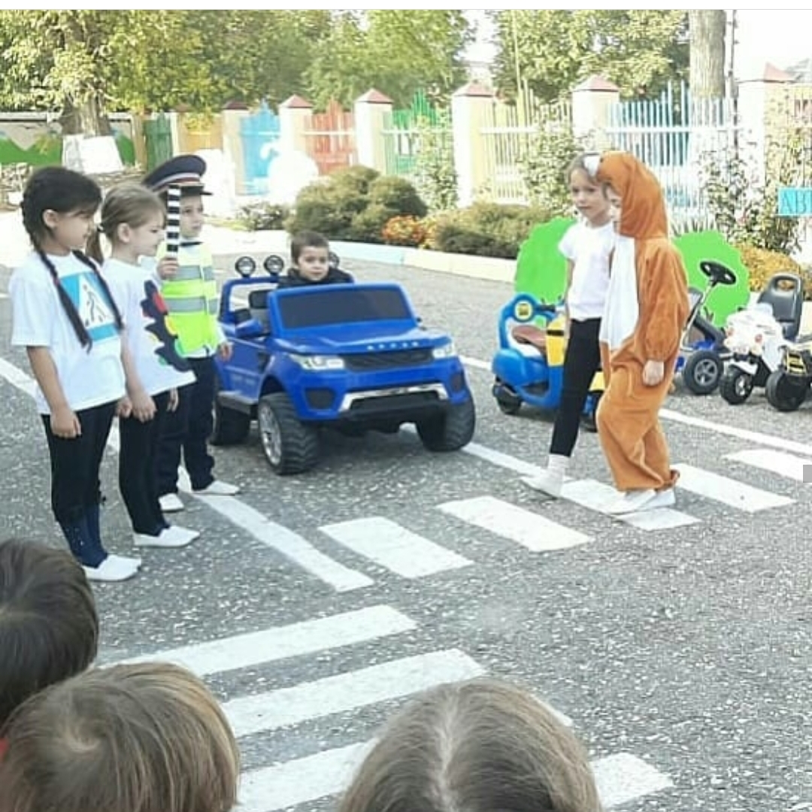
Мероприятие «Соблюдаем ПДД»

Slide 23
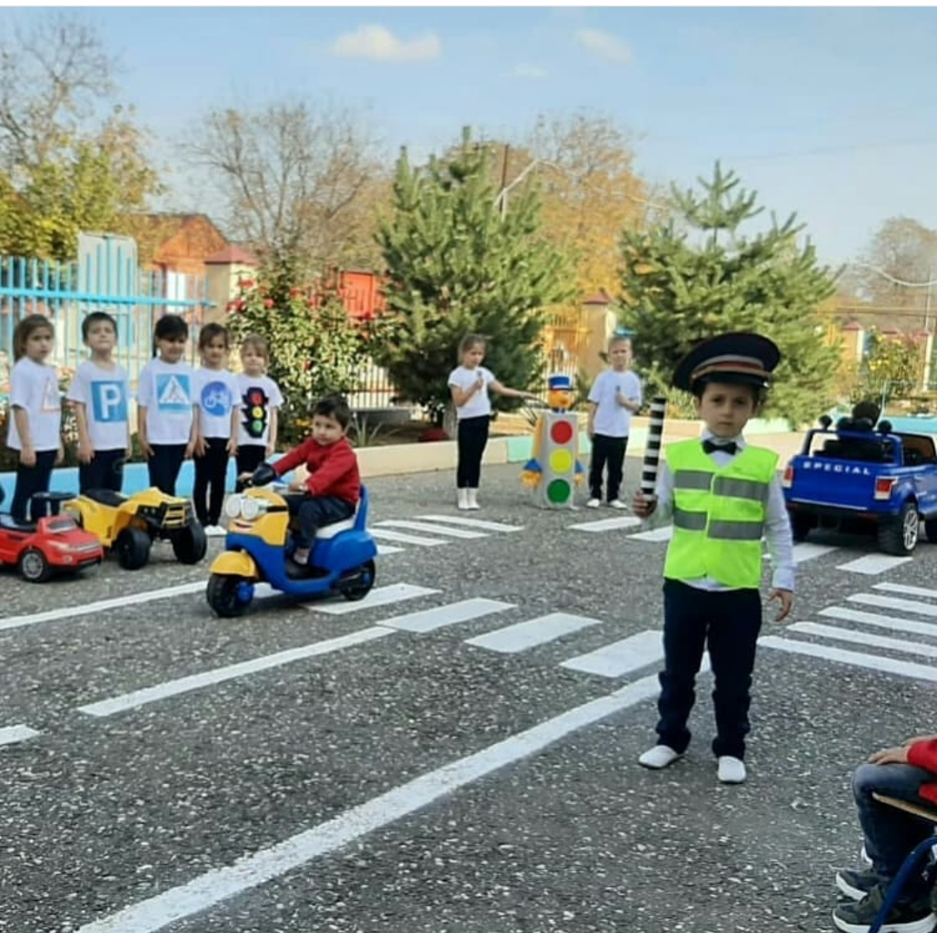

Slide 24
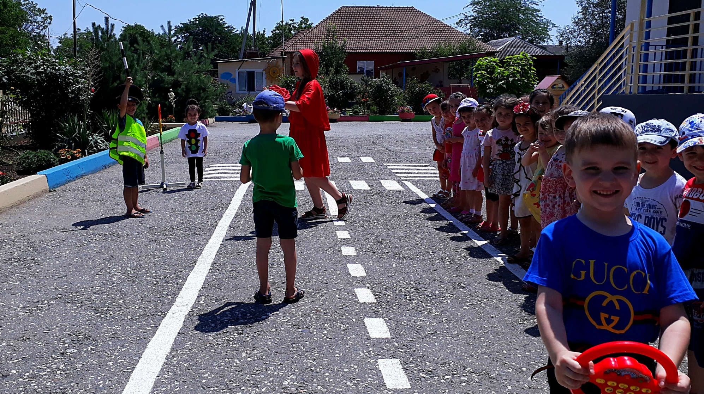
Игра «Пешеходы и автомобили»

Slide 25
Выставка детских рисунков «Безопасноя дорога

Slide 26
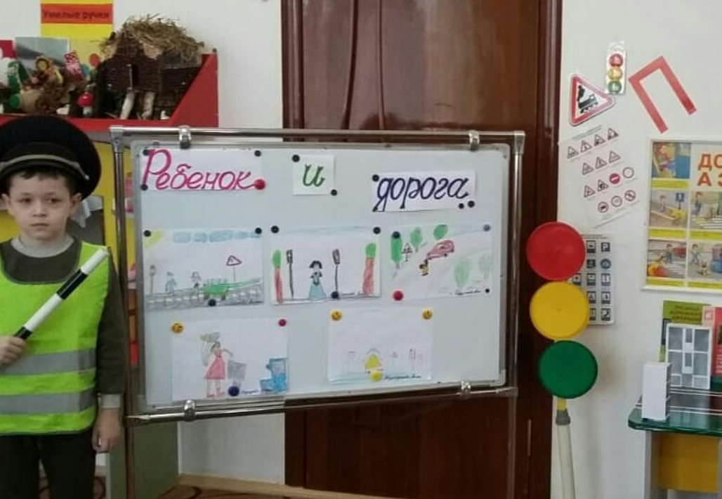

Slide 27
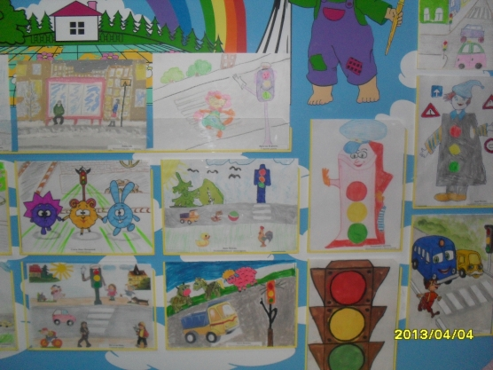

Slide 28
Аппликация «Дорожные знаки»
Тарутин О. «Для чего нам светофор»;
Хурманек Д. « Перекресток».

Slide 29
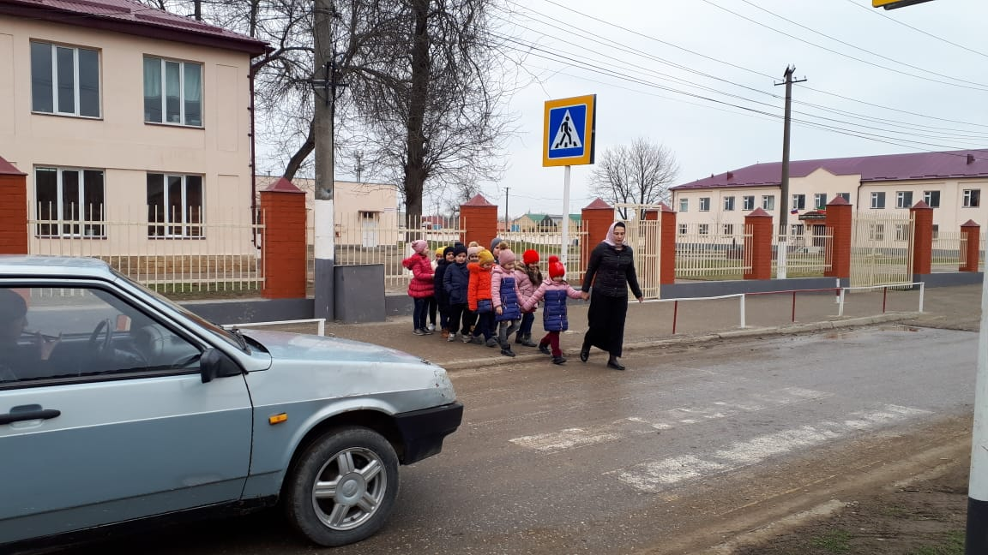
Дорога в детский сад

Slide 30
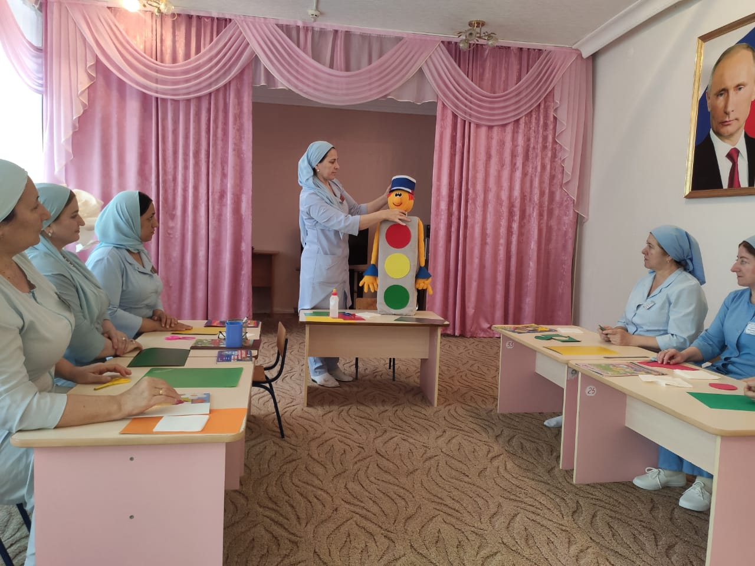
Работа с педагогами

Slide 31
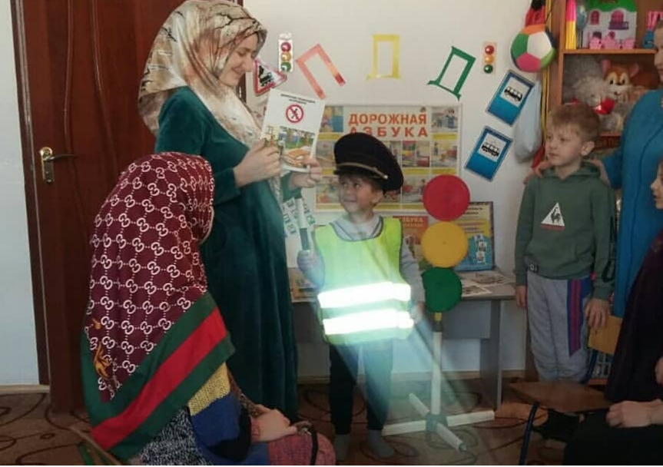
Работа с родителями

Slide 32
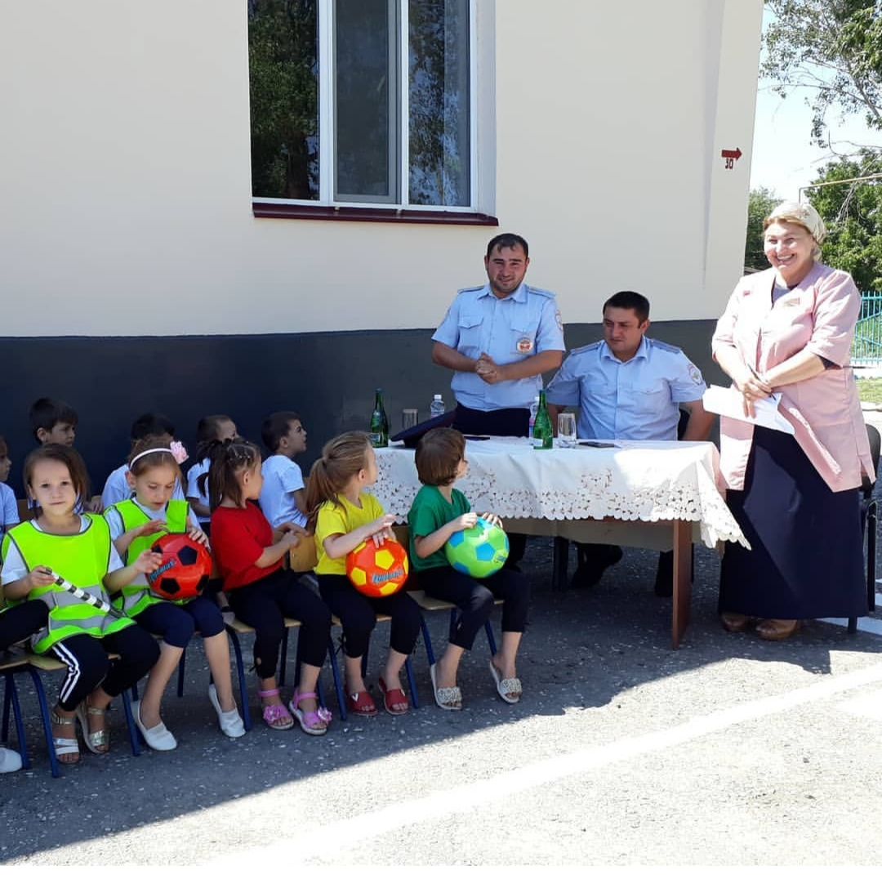
Итоговое мероприятие с сотрудниками ГБДД

Slide 33
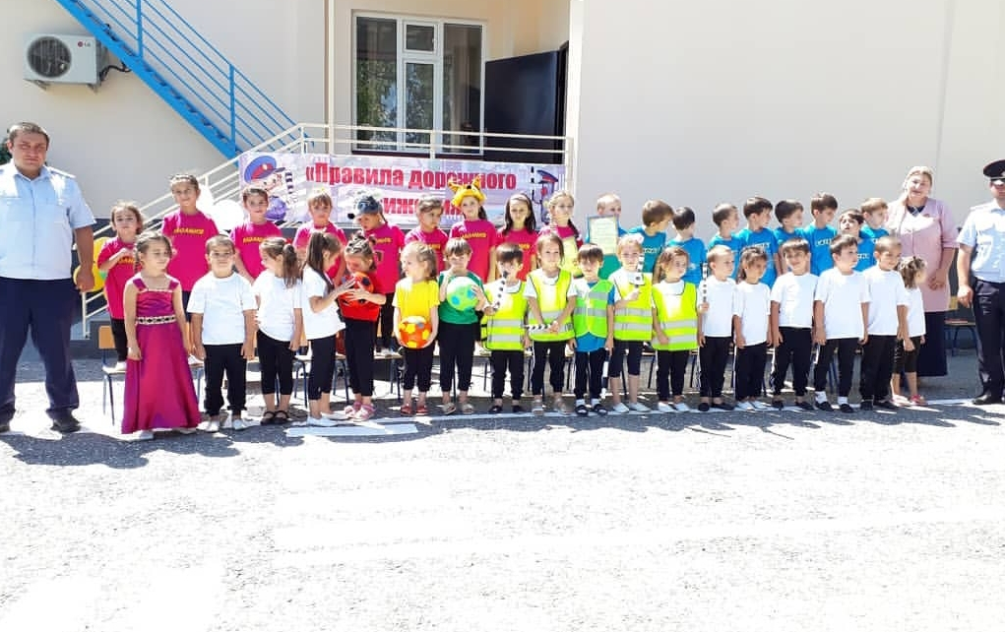

Slide 34
Исползованная литература:
Веревка В. «Учимся переходить дорогу»;
Волкова С. «Про правила дорожного движения»;
Домоховский А. «Чудесный островок»;
Житков Б. «Светофор»;
Иришин В. «Прогулка по городу»;
Клименко В. «Происшествия с игрушками»;
Кожевников В. «Светофор»;
Кончаловская Н. «Самокат»;
Мигунова И. «Друг светофор»;
Михалков С. «Дядя Степа»;
Бедарев О. «Азбука безопасности»;
Михалков С.«Моя улица»;
Михалков С. «Три чудесных цвета»;
Михалков С.«Скверная история»;
Обойщиков К. «Светофорик»;
Тарутин О. «Для чего нам светофор»;
Хурманек Д. « Перекресток».

Slide 35
Спасибо за внимание!

